Slide 1

Поняття про лужні, інертні елементи, галогени

Slide 2

Сьогодні
Пригадаємо!!!!
На які групи можна поділити всі хімічні елементи?
За якими ознаками укладено класифікації елементів на тріади, октави?
В чому суть таблиці Майєра?
Назвіть природні родини хімічних елементів. Що стало загальною класифікаційною ознакою для їх виділення?

Slide 3

Здавна було помічено, що властивості деяких елементів, а також простих речовин та їх сполук, подібні. Такі елементи об’єднали в родини. Розглянемо три найважливіші родини; лужні метали, галогени і інертні елементи.

Slide 4
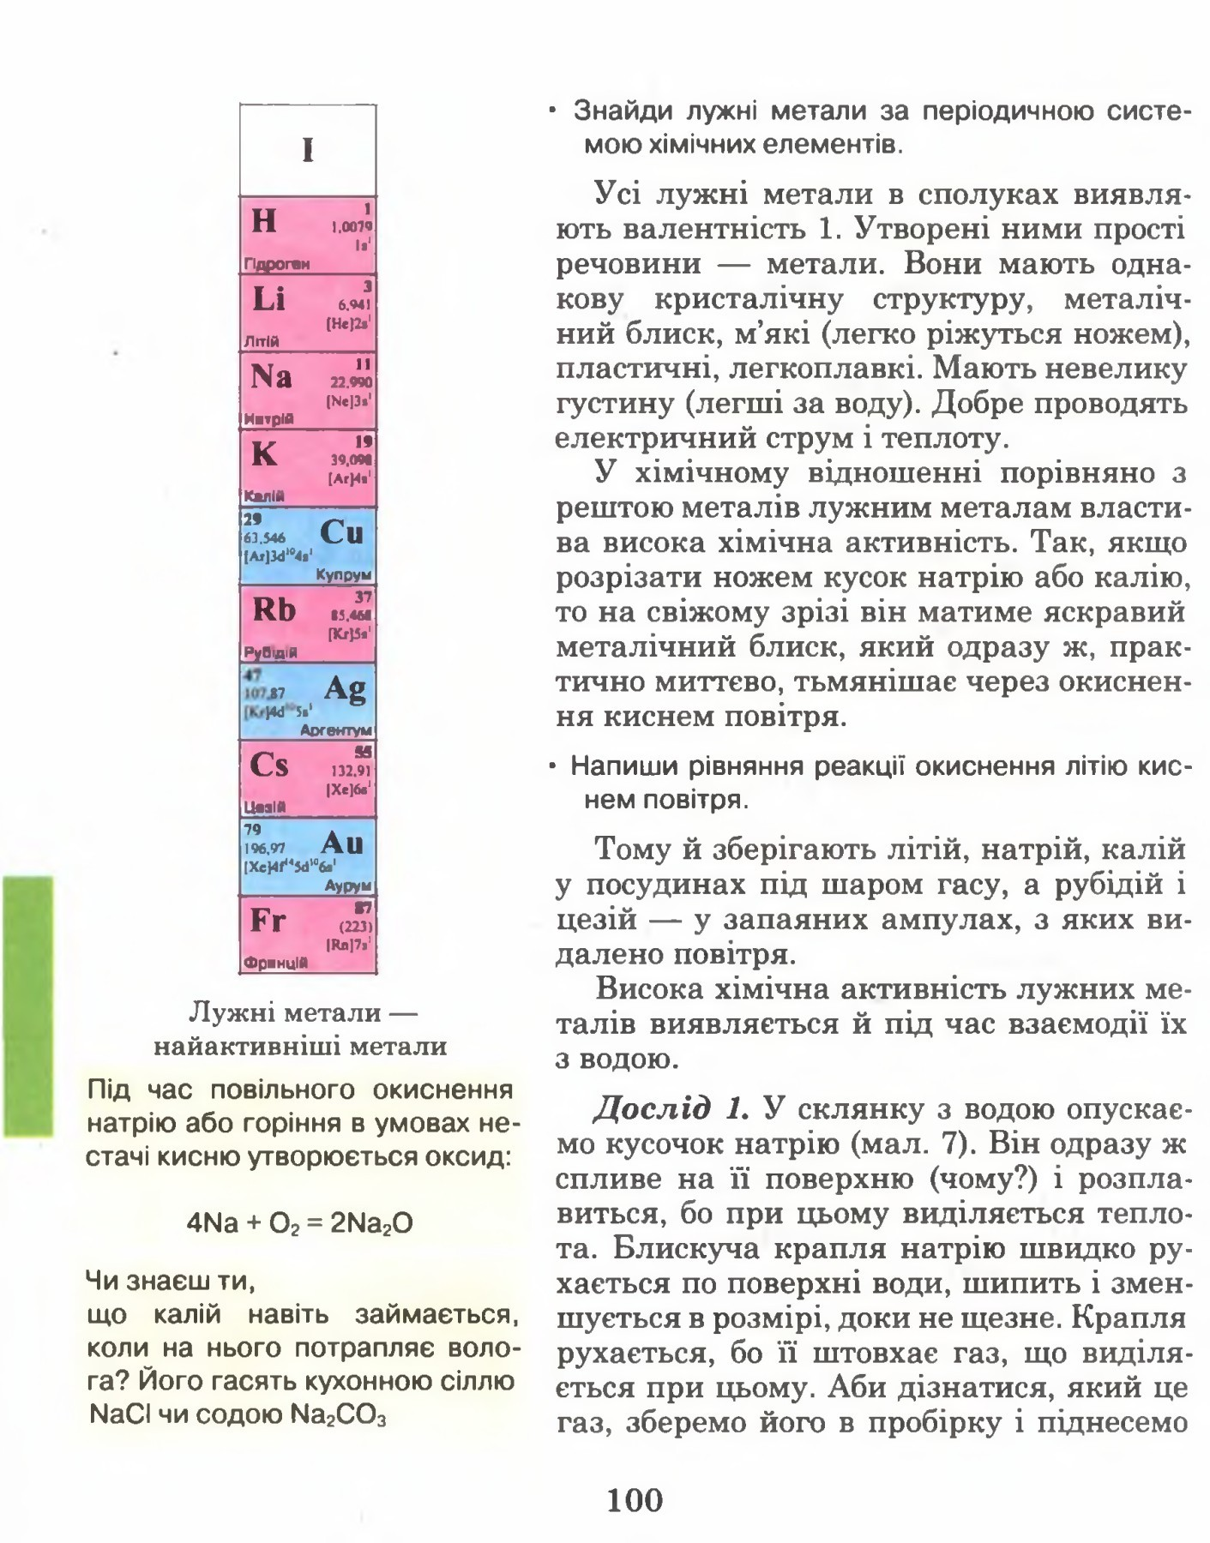
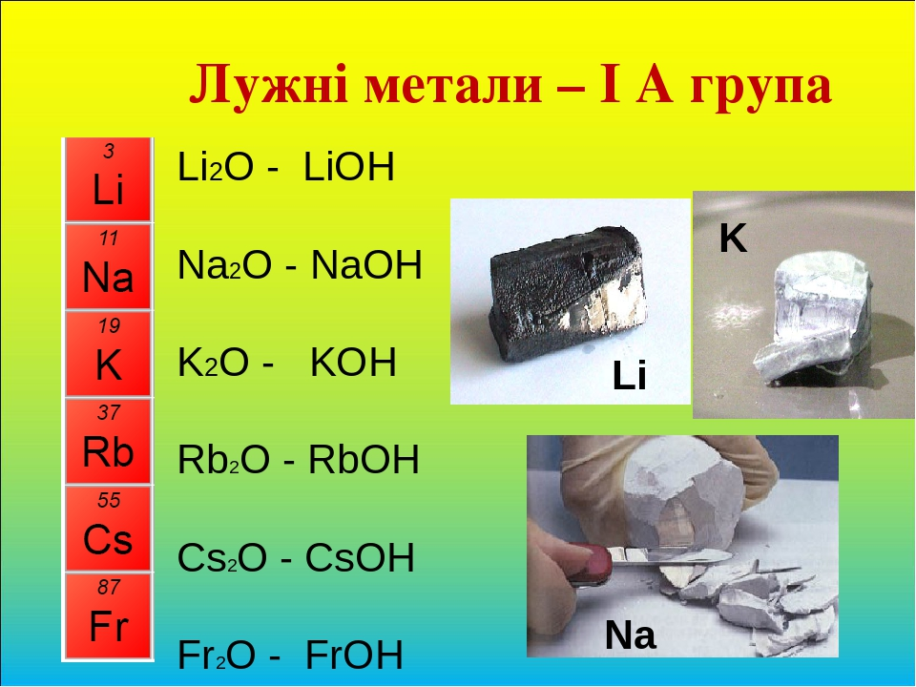
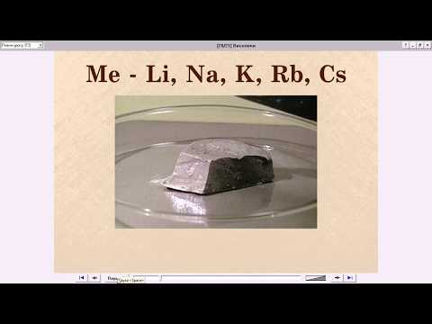

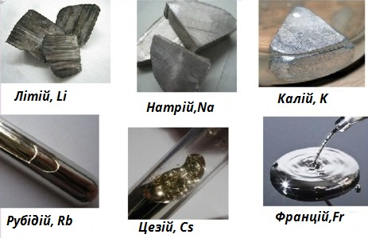
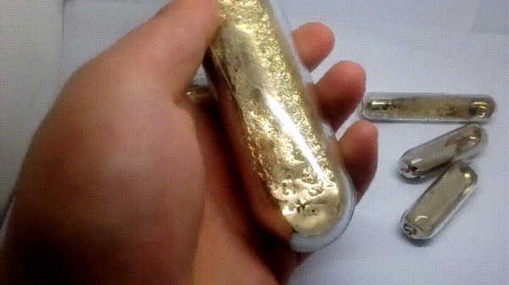
Родина лужних елементів
До лужних металів належать Li, Na, К, Rb, Cs, Fr
Загальна формула
оксидів E₂O
Загальна формула
гідроксидів EOH
Na
K
Li
Цезій Cs

Slide 5
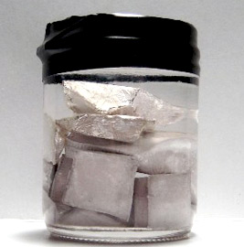
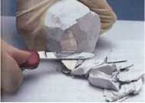
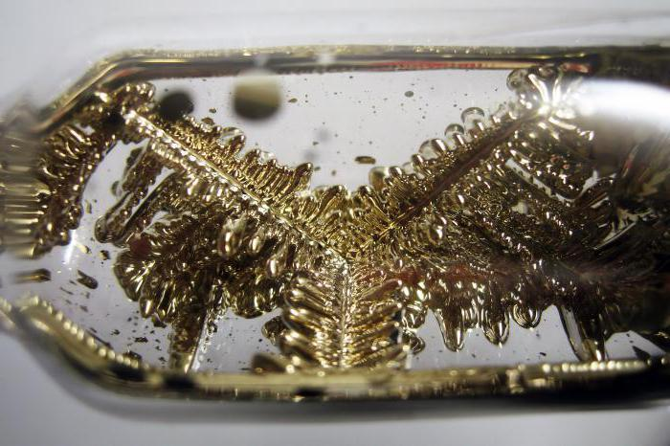
Лужні метали дуже активні,
вони легко реагують з киснем повітря, водою, тому зберігаються в банках з гасом або запаяних ампулах
Фізичні властивості
Мають металевий блиск, сріблясто-білі (за виключенням цезію - метал золотистого кольору з сріблястим блиском).
М’які, легко ріжуться ножем.
Пластичні.
Легкоплавкі.
Легкі, мають невелику густину (легші за воду).
Добре проводять тепло і електричний струм.

Slide 6
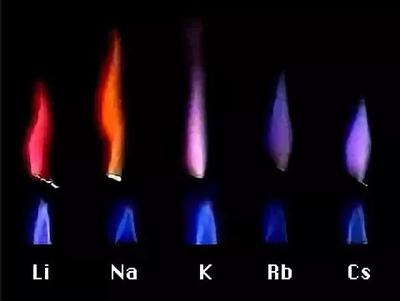
Сьогодні
Цікавим є те, що йони лужних металів здатні забарвлювати полум’я у різні кольори
(це знайшло застосування у аналізі та в піротехніці)

Slide 7
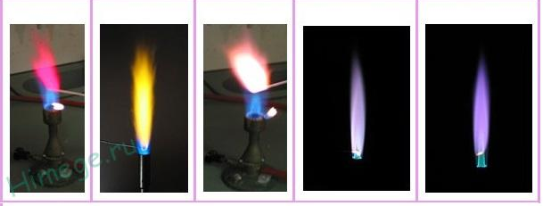
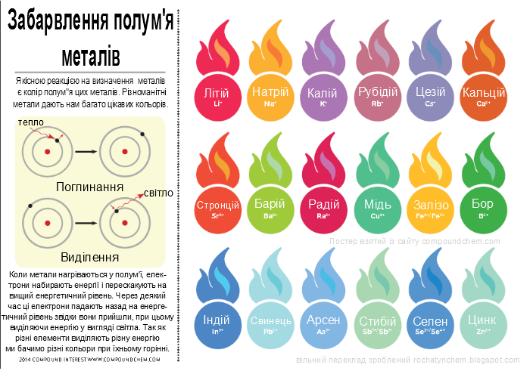
Сьогодні
4Li + O₂ = 2Li₂O
4Na + O₂ = 2Na₂O
Йони лужних металів здатні забарвлювати полум’я у різні кольори. Це застосовують для ідентифікації сполук лужних металів.
Li – карміновий - червоний
Na - жовтий
K – блідо - фіолетовий
Rb – рожево - фіолетовий
Cs – блакитно - фіолетовий

Slide 8
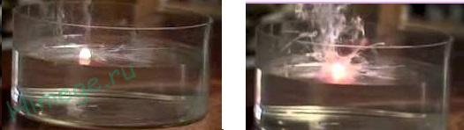
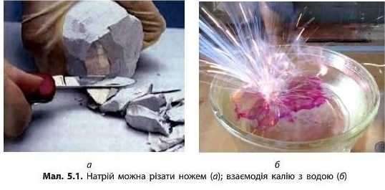
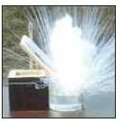
Сьогодні
2Li + 2Н₂О = 2LiOН + Н₂↑
2Na + 2Н₂О = 2NaOН + Н₂↑
Реакція літію з водою
Реакція натрію
з водою
2K + 2Н₂О = 2КOН + Н₂↑
З водою літій реагує повільно, натрій значно швидше, а калій, рубідій і цезій дуже швидко й виділяють стільки тепла, що водень, виділяючись, загоряється.
Реакція калію
з водою
Реакція цезію
з водою

Slide 9
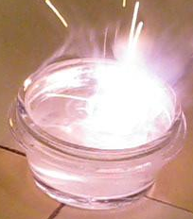
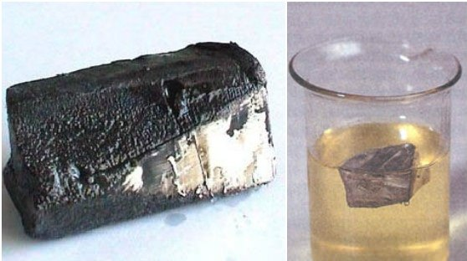

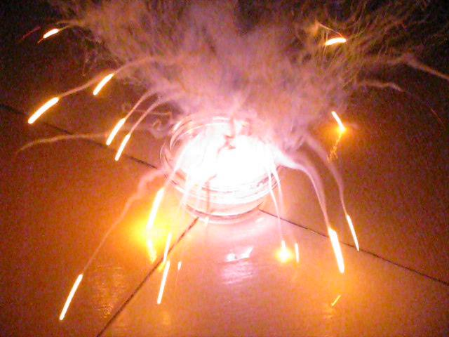
Прокоментуйте події, що сталися під час досліду Г.Деві
Англійський хімік Г. Деві під час електролізу лугу КОН відкрив новий елемент, калій. Деві кинув калій у воду й очікував, що метал має негайно опуститися на дно. Але калій повівся інакше. З гучним шипінням цей метал забігав по поверхні води. Потім пролунав оглушливий вибух, і спалахнуло полум’я. Так він і носився по воді, поки не перетворився на їдкий луг.
Запитання :
Чому метал не потонув у воді?
2. Як можна довести, що в результаті реакції утворився луг?

Slide 10
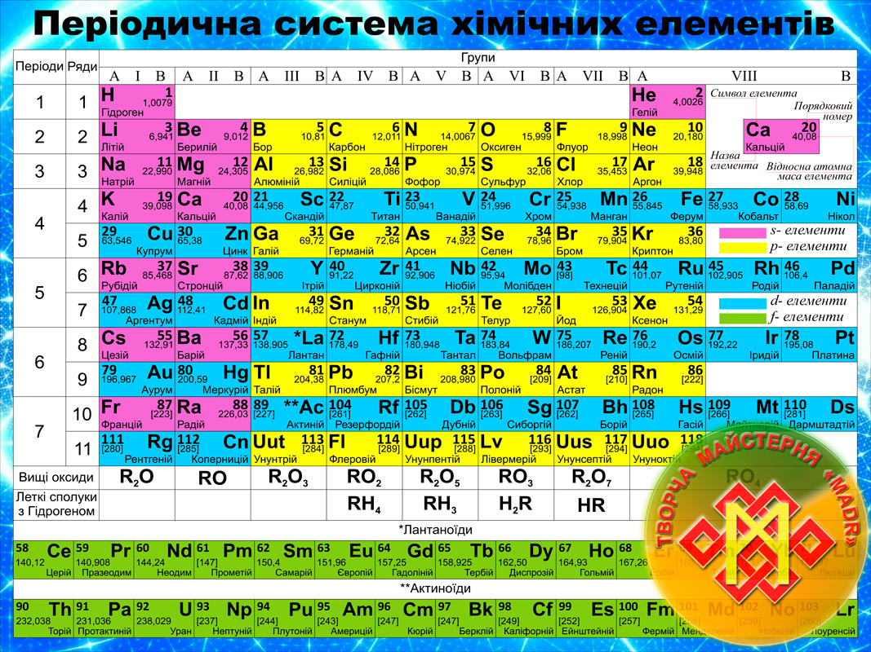
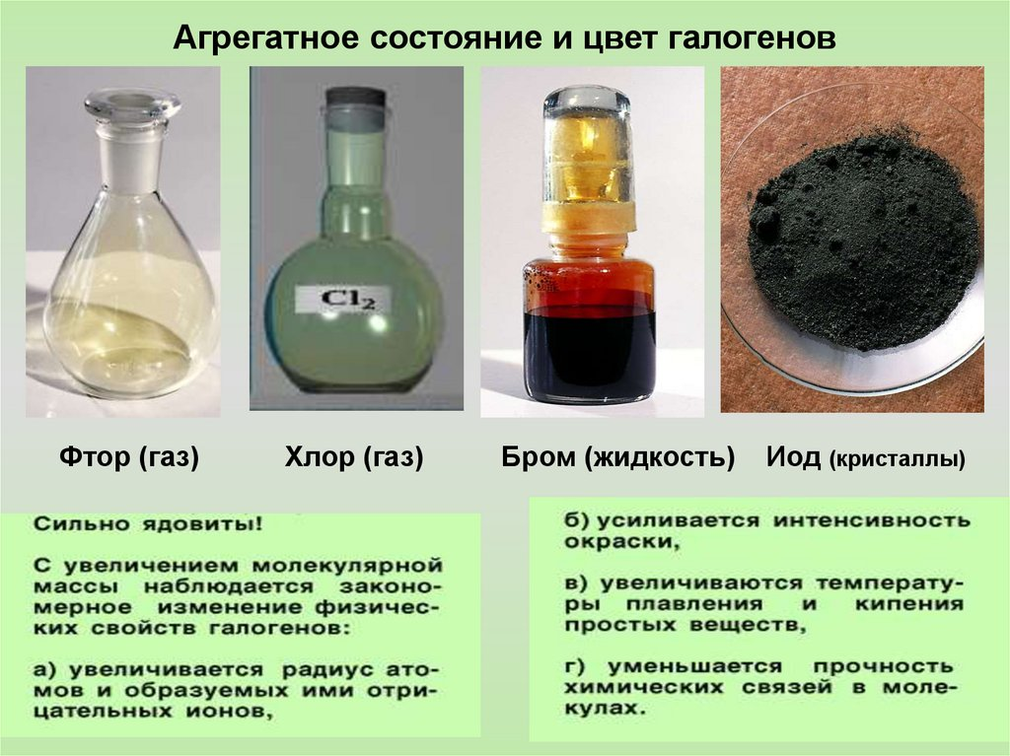
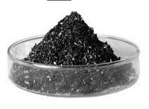
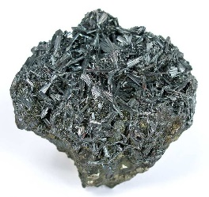
Родина галогенів
До галогенів належать F, Cl, Br, I, At
Усі прості речовини галогенів – двохатомні молекули: F₂, Cl₂, Br₂, І_{2,} Аt₂
Загальна фрмула сполук:
оксидів : Е₂О₇
летких сполук з Гідрогеном: НЕ
Br₂
F₂
Cl₂
Зеленкувато-
жовтий газ
Жовто-
зелений газ
Червоно –
бура рідина
I₂
At₂
Чорно-фіолетові кристали
Темно-сині кристали

Slide 11
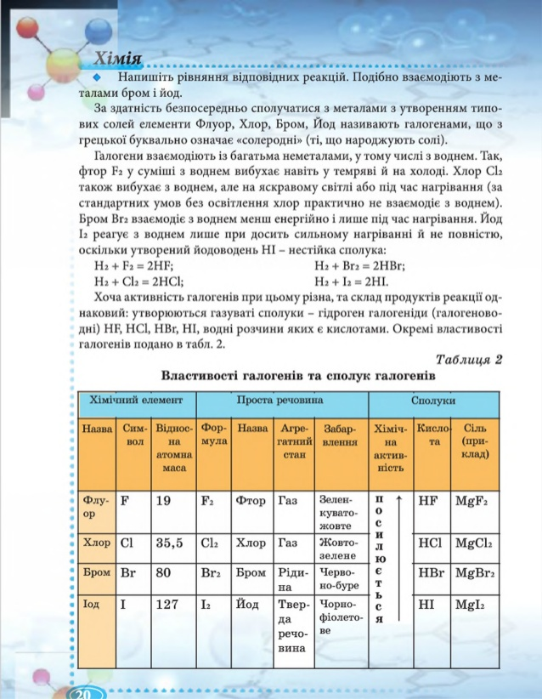


Slide 12
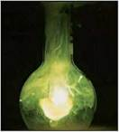
Хімічні властивості галогенів
1. Галогени активно реагують з металами, утворюючі солі.
2Na + Cl₂ = 2NaCl
Zn + I₂ = ZnI₂
2Al + 3Br₂ = 2AlBr₃
2. Галогени активно реагують з воднем.
H₂ + F₂ = 2HF
H₂ + Cl₂ = 2HCl
H₂ + Br₂ = 2HBr
Горіння натрію
в хлорі

Slide 13
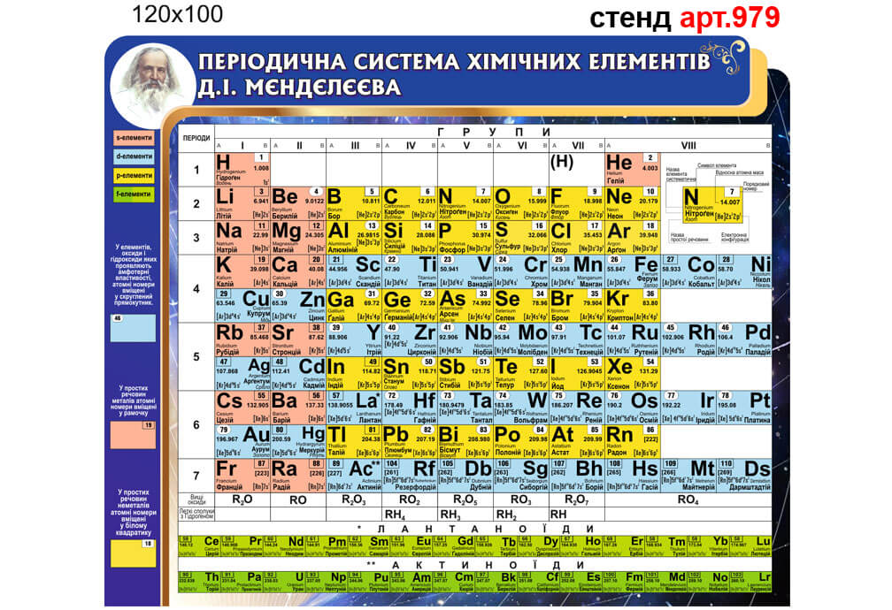
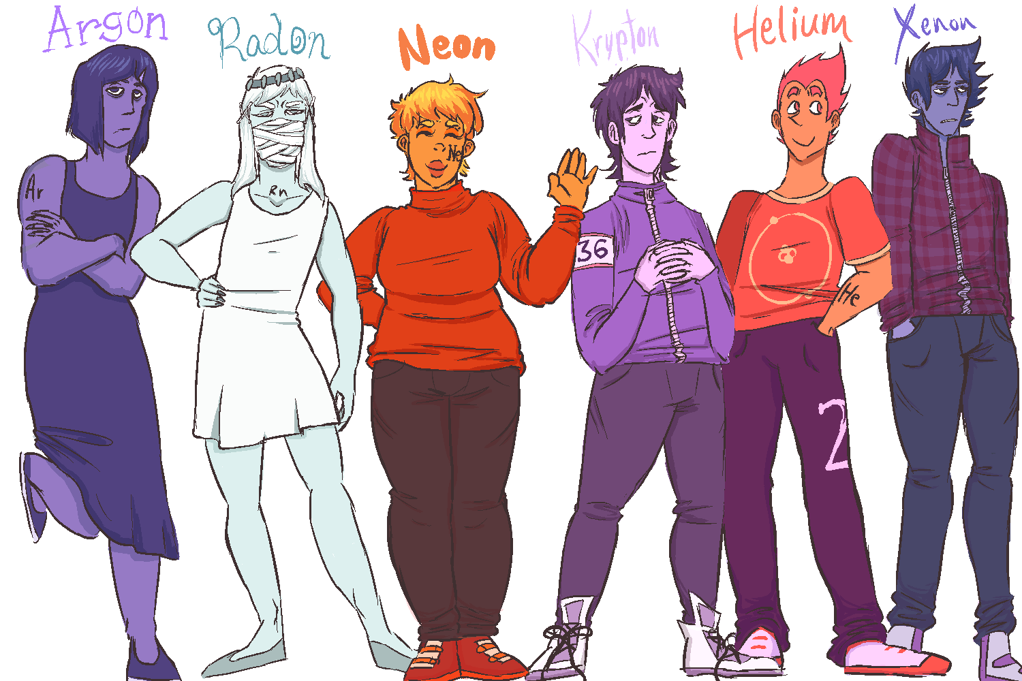
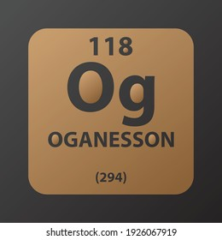
Родина інертних газів
До інертних елементів належать Не, Ne, Аr, Кr, Хе, Rn,
Og

Slide 14
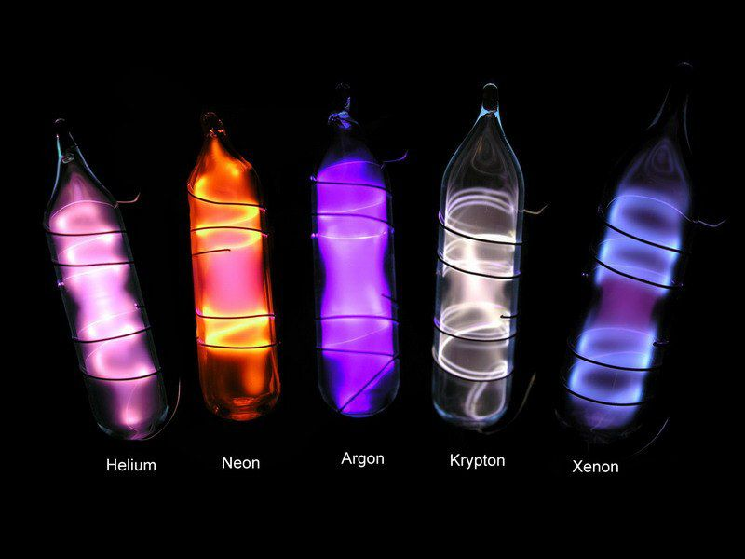
Якщо крізь розріджені інертні гази пропускати електричний струм, то вони випромінюють світло різного забарвлення, тому їх використовують для світлових реклам і в маяках. Трубки, наповнені неоном світяться оранжево-червоним, а аргоном - блакитним кольором ( звідси назви «неонові вогні», «неонові вивіски», адже неон вперше почали використовувати з такими цілями)

Slide 15
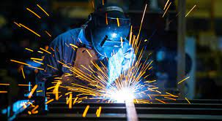
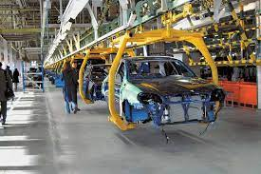


Застовування інертних газів
У газовому та газово-дуговому зварюванні в металургії, будівництві, автобудуванні, машинобудуванні, комунальній сфері та ін.
Для отримання надчистих матеріалів.
Нерадіоактивні благородні гази застосовуються в кольорових газорозрядних трубках, часто використовуваних в вуличних вивісках і рекламі, а також в лампах денного світла ілампах для засмаги.

Slide 16
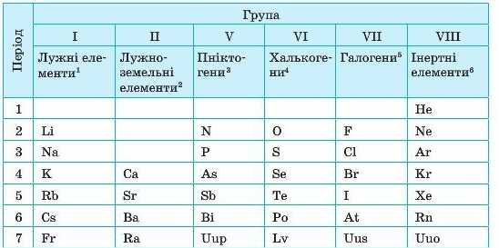
Родини хімічних елементів

Slide 17


Опрацювати § 1
Пройти тест за посиланням
Навчальний проект:
1. «Із історії відкриття періодичної системи хімічних елементів».

